Slide 1
Απεικόνιση και Ανάλυση Βάδισης
Αισθητική- Ποδολογία
Α΄ Εξάμηνο
Μάθημα 3^{ο}
Γιακουμίδου Μαρία, Φυσικοθεραπεύτρια, MSc

Slide 2
Λέξεις κλειδιά
Άρθρωση
Διάρθρωση
Αρθρικές επιφάνειες
Αρθρικός θύλακος
Αρθρικός υμένας
Αρθρική κοιλότητα
Αρθρικό υγρό
Σύνδεσμοι
Διάρθριοι χόνδροι ή μηνίσκοι
Επιχείλιοι χόνδροι

Slide 3
Οι αρθρώσεις
Τί ονομάζεται άρθρωση;
Σε ποιες κατηγορίες διακρίνονται οι αρθρώσεις ανάλογα με την κινητικότητά τους;
Άρθρωση λέγεται η σύνδεση δύο ή περισσότερων οστών μεταξύ τους με την παρεμβολή ενός μαλακότερου ιστού έτσι ώστε να παρουσιάζεται μεγάλη, μικρή ή και καμιά κινητικότητα.
Ανάλογα με την κινητικότητά τους; οι αρθρώσεις χωρίζονται σε:
Συναρθρώσεις,
Αμφιαρθρώσεις
Διαρθρώσεις.

Slide 4
Είδη αρθρώσεων
Συναρθρώσεις.
Στη συνάρθρωση ο μαλακότερος ιστός βρίσκεται ανάμεσα στα δύο οστά και τα συνδέει τόσο πολύ μεταξύ τους, ώστε δεν υπάρχει σχεδόν καμιά κινητικότητα.
Υπάρχουν τρεις τύποι συναρθρώσεων ανάλογα με τον παρεμβαλλόμενο ιστό (συνδετικό, χονδρικό, οστίτη):
α. Η συνδέσμωση, με πυκνό συνδετικό ιστό μεταξύ των οστών όπως η γόμφωση του δοντιού στο φατνίο
β. Η συγχόνδρωση, με χόνδρο μεταξύ των οστών, όπως στην βάση του κρανίου μεταξύ ινιακού και σφηνοειδούς οστού ή μεταξύ των σπονδύλων και
γ. Η συνοστέωση, όπως π.χ. με τα τρία οστά (λαγόνιο, ηβικό, ισχιακό) που συνοστεώθηκαν και σχημάτισαν το ανώνυμο οστό

Slide 5
Είδη αρθρώσεων
Αμφιαρθρώσεις.
Οι αμφιαρθρώσεις είναι αρθρώσεις με εξαιρετικά περιορισμένη κίνηση, κάτι μεταξύ διαρθρώσεων και συναρθρώσεων.
Υπάρχουν δύο είδη:
Οι τυπικές αμφιαρθρώσεις, όπως μεταξύ των σωμάτων των σπονδύλων και
Οι διαρθροαμφιαρθρώσεις (ηβική σύμφυση, ιερολαγόνια άρθρωση).

Slide 6
Είδη αρθρώσεων- διαρθρώσεις
Στη διάρθρωση ο μαλακότερος ιστός περιβάλλει τα αρθρούμενα οστά και έτσι επιτρέπεται από μικρή μέχρι μεγάλη κινητικότητα.
Σχηματική παράσταση διάρθρωσης

Slide 7
Κάθε διάρθρωση αποτελείται από κύρια και επικουρικά μέρη.
Τα κύρια μέρη μιας διάρθρωσης είναι:
Οι αρθρικές επιφάνειες. Είναι οι επιφάνειες των οστών που έρχονται σε επαφή μεταξύ τους. Είναι λείες και συνήθως αντιστοιχούν η μία με την άλλη, δηλ. αν η μία είναι κοίλη η άλλη είναι κυρτή έτσι ώστε να εφαρμόζουν. Δεν έχουν περιόστεο αλλά αντιθέτως καλύπτονται από ένα στρώμα χόνδρου που λέγεται αρθρικός χόνδρος.
Ο αρθρικός θύλακος, που συνδέει τα αρθρούμενα οστά περιβάλλοντάς τα κοντά στις αρθρικές επιφάνειες.
Η αρθρική κοιλότητα, που είναι κλειστός χώρος και περικλείεται ανάμεσα στις αρθρικές επιφάνειες και τον αρθρικό θύλακο. Περιέχει μικρή ποσότητα από υγρό, το αρθρικό υγρό, που κάνει ολισθηρές τις αρθρικές επιφάνειες.

Slide 8
Κάθε διάρθρωση αποτελείται από κύρια και επικουρικά μέρη.
Τα επικουρικά μέρη μιας διάρθρωσης είναι:
Οι σύνδεσμοι, ταινίες από πυκνό συνδετικό ιστό που προσφύονται μεταξύ των αρθρουμένων οστών και ενισχύουν την άρθρωση, περιορίζουν το εύρος της κινητικότητας και καθορίζουν και την τροχιά των κινήσεων.
Οι επιχείλιοι χόνδροι, δακτύλιoι από χόνδρινο ιστό που περιβάλλουν τα χείλη της αρθρικής επιφάνειας ώστε να αυξήσουν το βάθος της. Επιχείλιο χόνδρο έχουμε στην ωμογλήνη της ωμοπλάτης και στην κοτύλη του ανώνυμου οστού.
Οι διάρθριοι χόνδροι ή μηνίσκοι, πλάκες από χόνδρινο ιστό που βρίσκονται μέσα σε μερικές αρθρικές κοιλότητες, ιδιαίτερα όταν οι αρθρικές επιφάνειες δεν εναρμονίζονται η μία με την άλλη.

Slide 9
Αριστερά: πρόσθιος χιαστός Δεξιά: διάρθριος χόνδρος ή μηνίσκος

Slide 10
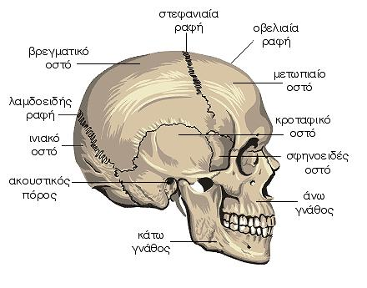
Οι κυριότερες αρθρώσεις του ανθρώπινου σώματος
α. Αρθρώσεις του κρανίου:
οι ραφές και
η κροταφογναθική διάρθρωση, που είναι η μοναδική στο κρανίο η οποία κινείται.

Slide 11
Οι κυριότερες αρθρώσεις του ανθρώπινου σώματος
β. Αρθρώσεις της σπονδυλικής στήλης.
Στη σπονδυλική στήλη συναντάμε όλα σχεδόν τα είδη των αρθρώσεων.
Οι σπόνδυλοι συνδέονται μεταξύ τους ως εξής:
1. Τα σώματα των σπονδύλων συνδέονται στη σειρά το ένα με το άλλο με την παρεμβολή του μεσοσπονδύλιου δίσκου, που είναι ένας ινοχόνδρινος δίσκος με αρκετή ελαστικότητα έτσι ώστε να απορροφώνται οι δονήσεις της σπονδυλικής στήλης.
Όταν ο μεσοσπονδύλιος δίσκος γλιστρήσει προς τα πίσω μέσα στο σπονδυλικό σωλήνα, τότε πιέζει το νωτιαίο μυελό ή τα νεύρα και δημιουργείται κήλη του μεσοσπονδύλιου δίσκου (δισκοπάθεια).

Slide 12
Οι κυριότερες αρθρώσεις του ανθρώπινου σώματος- σπονδυλική στήλη- πώς αρθρώνονται οι σπόνδυλοι μεταξύ τους

Slide 13
Οι κυριότερες αρθρώσεις του ανθρώπινου σώματος- σπονδυλική στήλη- συνέχεια
2. Τα τόξα και οι μυϊκές αποφύσεις συνδέονται μεταξύ τους με συνδεσμώσεις.
3. Οι αρθρικές αποφύσεις συνδέονται μεταξύ τους με διαρθρώσεις.
4. Διαρθρώσεις έχουμε και μεταξύ του ινιακού οστού και των δύο πρώτων αυχενικών σπονδύλων για τις κινήσεις της κεφαλής.
Οι σημαντικότεροι σύνδεσμοι της σπονδυλικής στήλης είναι οι εξής:
Ο πρόσθιος επιμήκης
Ο οπίσθιος επιμήκης
Ο ωχρός ή μεσοτόξιος
Ο επακάνθιος και
Οι μεσεγκάρσιοι σύνδεσμοι.

Slide 14
Κινητικότητα σπονδυλικής στήλης
Η σπονδυλική στήλη παρουσιάζει ελάχιστη κινητικότητα μεταξύ των γειτονικών σπονδύλων.
Σαν σύνολο όμως και ειδικότερα σε γυμνασμένα άτομα παρουσιάζει αρκετή κινητικότητα κάμψης, έκτασης, πλαγίων κινήσεων και στροφής.

Slide 15
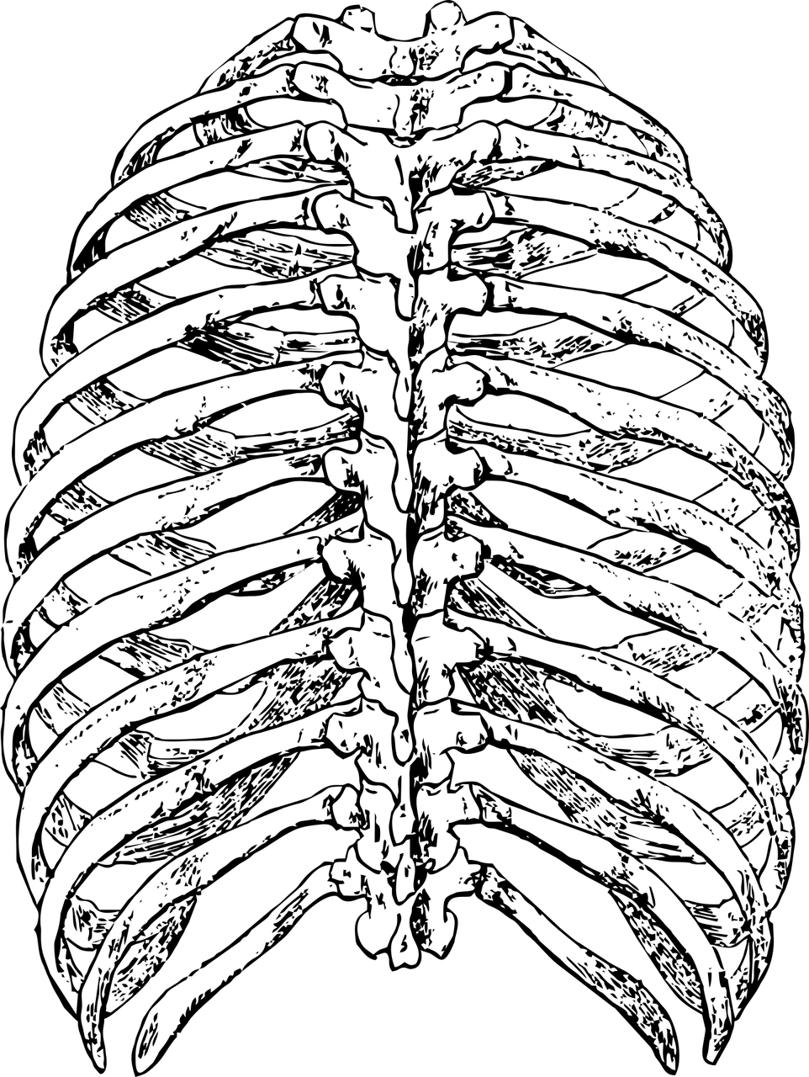
Οι κυριότερες αρθρώσεις του ανθρώπινου σώματος
γ. Αρθρώσεις του θώρακα (οι πλευρές πίσω με τη σπονδυλική στήλη και εμπρός με το στέρνο άμεσα και έμμεσα). Οι αρθρώσεις αυτές έχουν μεγάλη σημασία για την αναπνοή.

Slide 16
Οι κυριότερες αρθρώσεις του ανθρώπινου σώματος
δ. Αρθρώσεις των άνω άκρων. Οι κυριότερες είναι:
1. Η άρθρωση του ώμου, όπου γίνονται κινήσεις κάμψης, έκτασης, προσαγωγής, απαγωγής, στροφής και περιαγωγής του βραχιόνιου οστού.
2. Η άρθρωση του αγκώνα, όπου γίνονται κινήσεις κάμψης- έκτασης, και η άνω και κάτω κερκιδωλενικές αρθρώσεις, όπου γίνονται κινήσεις πρηνισμού και υπτιασμού του αντιβραχίου.
3. Αρθρώσεις του χεριού. Στο χέρι έxoυμε μεγάλη ποικιλία και ευχέρεια κινήσεων λόγω των πολλών διαρθρώσεων μεταξύ των διαφόρων οστών του έτσι, ώστε το χέρι να αποτελεί ένα θαυμάσιο εκτελεστικό όργανο.

Slide 17
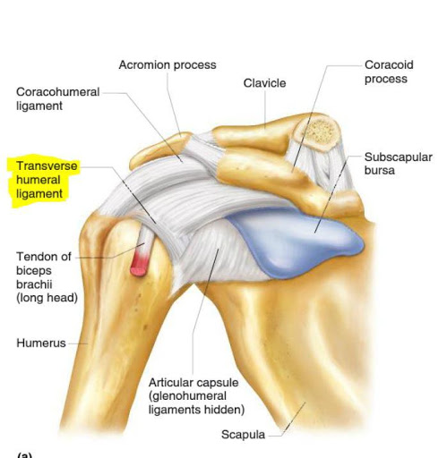
Οι σύνδεσμοι του ώμου είναι οι εξής:
Ο κορακοβραχιόνιος
Οι άνω, μέσος και κάτω γληνοβραχιόνιος
Ο εγκάρσιος βραχιόνιος σύνδεσμος

Slide 18
Οι σύνδεσμοι του αγκώνα είναι οι εξής:
Ο έσω πλάγιος
Ο έξω πλάγιος και
Ο δακτυλιοειδής τετράγωνος

Slide 19
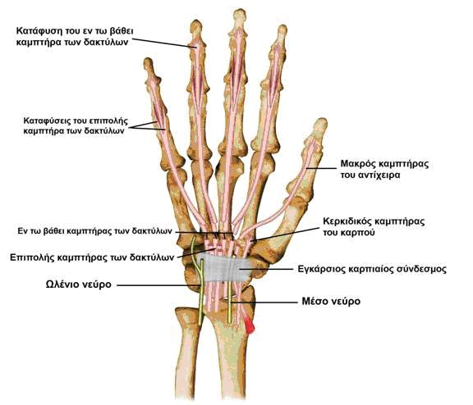
Οι σύνδεσμοι του καρπού είναι οι εξής:
O έξω πλάγιος
Ο έσω πλάγιος
Ο ραχιαίος
Ο παλαμιαίος κερκιδοκαρπικός
Ο παλαμιαίος ωλενοκαρπικός
Ο τοξοειδής και
ο κερκιδοκαρπικός.

Slide 20
Οι κυριότερες αρθρώσεις του ανθρώπινου σώματος
ε. Αρθρώσεις των κάτω άκρων. Οι κυριότερες είναι:
1. Το ισχίο, όπου γίνονται κινήσεις κάμψης-έκτασης, προσαγωγής-απαγωγής, στροφής και περιαγωγής του μηρού, όπως και στην άρθρωση του ώμου, με τη διαφορά ότι είναι πιο περιορισμένες.
2. Το γόνατο, όπου γίνονται κινήσεις κάμψης και έκτασης της κνήμης και ελαφρές στροφικές κινήσεις, όταν τα γόνατα είναι λυγισμένα.
3. Η ποδοκνημική, όπου γίνεται παλαμιαία και ραχιαία κάμψη.

Slide 21
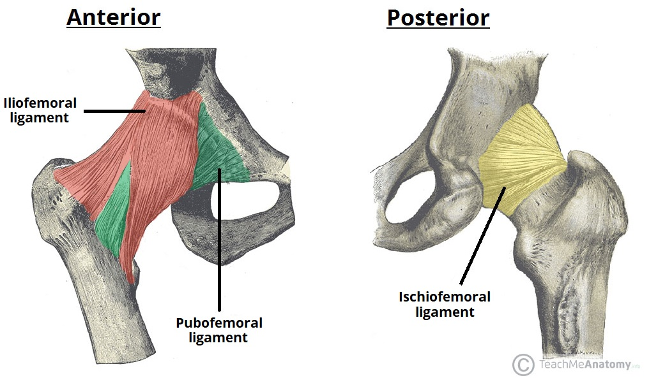
Οι σύνδεσμοι του ισχίου
Ο λαγονομηρικός
Ο ηβομηρικός
Ο ισχιομηρικός
Ο στρογγύλος σύνδεσμος

Slide 22
Αριστερά: πρόσθια άποψη της άρθρωσης του γόνατος Δεξιά: κάτοψη της άρθρωσης του γόνατος

Slide 23
Οι σύνδεσμοι του γόνατος είναι οι εξής:
1. Ο επιγονατιδικός
2. Ο πρόσθιος χιαστός
3. Ο οπίσθιος χιαστός
4. Οι 2 καθεκτικοί σύνδεσμοι της επιγονατίδας
5. Ο έξω πλάγιος
6. Ο έσω πλάγιος
7. Ο τοξοειδής (οπίσθιος)
8 . Ο λοξός ιγνυακός (οπίσθιος)

Slide 24
Οι σύνδεσμοι της ποδοκνημικής είναι οι εξής:
1. ο έσω πλάγιος ή δελτοειδής και
2. ο έξω πλάγιος.
3. ο σταυρωτός σύνδεσμος της κνήμης

Slide 25
?
Ερωτήσεις

Slide 26
Βιβλιογραφικές αναφορές
Λυρίτης Γεώργιος, Μεταβολικά Νοσήματα των Οστών, Hylonome Editions, Αθήνα, 2013.
Δρ Χατζημπούγιας Ιωάννης, Στοιχεία Ανατομικής του Ανθρώπου, Εκδόσεις GM DESIGN, Αθήνα, 4^{η} Έκδοση, Ιανουάριος 2007.
Platzer Werner, Εγχειρίδιο Ανατομικής του Ανθρώπου με Έγχρωμο Άτλαντα. Εκδόσεις Λίτσας, 1998.
Συμεωνίδης Παναγιώτης, Ορθοπαιδική- Κακώσεις και παθήσεις του μυοσκελετικού συστήματος, Εκδόσεις University Studio Press, Θεσσαλονίκη, 2^{η} Έκδοση, 1996.

